Slide 1
الإحالة: الكتاب 0205(DOT.QIP)1072
مراقبة أداء الطرود البريدية
بتقارير عن الحالات الشاذة

Slide 2
ماذا ولماذا؟
ما هو التقرير عن الحالات الشاذة؟
هو آلية ضمن نظام مراقبة نوعية الخدمة ترسل رسائل تحذيرية بالبريد الإلكتروني تلقائيا عندما تبلغ بعض مؤشرات الطرود البريدية مستويات محددة مسبقا فيما يخص:
الأحجام
نسب أداء المسح الضوئي ونسب أداء مهلة الإرسال^{(١)}
الاضطرابات في إرسال رسائل نظام التبادل الإلكتروني للبيانات (EDI)^{(٢)}
لماذا تُستخدم التقارير عن الحالات الشاذة؟
أُعد هذا النظام لمساعدة المستثمرين على مراقبة مؤشرات الأداء الرئيسية الخاصة بخدمة الطرود التي يقدمونها.
(١) يُقصد بمهلة الإرسال الفارق بين تاريخ وزمن وقوع حدث من الأحداث EDI فعليا وزمن إعداد الرسالة EDI التي تحتوي على هذا الحدث لتُرسَل إلى شركائكم (ويُذكر هذا الزمن في رأس الرسالة المتبادلة أو على "المظروف" الذي ترسل فيه الرسالة EDI).
(٢) إرسال الرسائل EDI هو نقل رسالة EDI من خادومكم/موقعكم الإلكتروني إلى المكتب الدولي/ مركز التقنياءات البريدية.
Notes:
يُقصد بمهلة الإرسال الفارق بين تاريخ وزمن وقوع حدث من الأحداث EDI فعليا وزمن إعداد رسالة EDI التي تحتوي على هذا الحدث لترسل إلى شركائكم (ويُذكر هذا الزمن في رأس الرسالة المتبادلة أو على "المظروف" الذي ترسل فيه الرسالة EDI).
انظر مثلا الحدث H المرسل من سويسرا إلى بلجيكا. لاحظ أن التاريخ والزمن ذكرا على النسق التالي: سنة-شهر-يوم ساعة- دقيقة
في السطر الأول (بالخط العريض): 160202 :1730 هو تاريخ وزمن التبادل.
في السطر الرابع (بالخط العريض): 1602021430 هو تاريخ وزمن وقوع الحدث H.
ولما كان الفارق بين الزمنين المذكورين أعلاه (ثلاث ساعات) أقل من ٧۲ ساعة، فإن مهلة إرسال الحدث H تعتبر مستوفية لمتطلب الأداء الأدنى.
UNB+UNOA:1+CH001+BE001+160202:1730+INTREF102’’
UNH+MESREF875+EMSEVT:2:0:IP:EMS’
EMD+EE349279408BECH1602021030+CHBSLA+BEBRUA+248’
EMH+EE349279408BECH1602021430+102072+A10’
UNT+8+MESREF875’
UNZ+1+INTREF102’
وللحصول على المزيد من المعلومات يرجى الاطلاع على كتيب "مقدمة للتبادل الإلكتروني للمعطيات البريدية"
[An introduction to postal EDI exchanges] المنشور على الموقع الإلكتروني التالي:
www.upu.int/en/activities/standards/upu-edi-messaging-standards.html

Slide 3
أنواع المؤشرات
انخفاض كمية الرسائل بحسب الطرود ( PREDES وRESDES وEMSEVT): انخفاض عدد رسائل الطرود بنسبة تساوي أو تزيد عن ٢٠٪
انخفاض نسبة الأداء ( PREDES وEMSEVT) بحسب المستثمر: إذا كانت أي نسبة من نسب الأداء والإرسال في الوقت المحدد التالية أدنى من الهدف المُعيَّن:
نسبة الأحداث EMA مقابل الأحداث EMC + نسبة إرسال الرسائل EMA في الوقت المحدد (الصادرة)*
نسبة الأحداث EMC مقابل الأحداث EMD + نسبة إرسال الرسائل EMC في الوقت المحدد (الصادرة) < ٨٠٪
نسبة الأحداث EMD مقابل الأحداث EMC + نسبة إرسال الرسائل EMD في الوقت المحدد (الواردة) < ٦٠٪
نسبة الأحداث EMF مقابل الأحداث EME + نسبة إرسال الرسائل EMF في الوقت المحدد (الواردة) < ٨٠٪
نسبة الأحداث EMH/EMI مقابل الأحداث EMD + نسبة إرسال الرسائل EMH/EMI فــي الوقـ المحـدد (الواردة) < ٨٠٪
رسائل RESDES مقابل رسائل PREDES + نسبة إرسال رسائل PREDES ورسائل RESDES في الوقت المحدد (الصادرة/الواردة) < ٨٠٪
الاضطرابات في إرسال الرسائل، أي عدد الأيام التي تمر دون إرسال رسائل (PREDES أو RESDES أو EMSEVT): ٣ أيام للمستثمرين الذين يتبادلون أكثر من ٢٠٠٠ رسالة/الشهر (٧ أيام للمستثمرين الذين يتبادلون عددا أقل من الرسائل).
* يرجى الانتباه إلى أن هذه النسب لن تؤخذ في الحسبان إلى أن تضحى إلزامية ويُحَدَّد لها هدف مرتبط بعلاوات الحصص البرِّية للبريد الوارد.
Notes:
انخفاض حجم الرسائل: ينبغي إرسال إنذار في حالة انخفاض عدد رسائل الطرود بنسبة تساوي٪۲۰ أو أكثر على فترة الأيام الثلاثين المنقضية.
انخفاض نسبة الأداء:
- انخفاض قيم نسب الأداء المطلقة إلى ما يساوي الأهداف المحددة للحصص البرية للبريد الوارد أو أقل.
- ينبغي إرسال إنذار في كل مرة ينخفض فيها هذا الهدف إلى ما دون الحد الأدنى المطلوب للحصول على علاوات الحصص البرِّية للبريد الوارد.
الاضطرابات: ينبغي إرسال إنذار في كل حالة من الحالتين التاليتين:
- مرور سبعة أيام أو أكثر دون إرسال رسائل للمستثمرين الذين يساوي حجم الرسائل بالنسبة إليهم
۲۰۰۰ رسالة كل شهر أو أقل.
- مرور ثلاثة أيام أو أكثر دون إرسال رسائل للمستثمرين الذين يزيد حجم الرسائل بالنسبة إليهم عن ۲۰۰۰رسالة كل شهر.

Slide 4
المفاهيم/المصطلحات
- النافذة الزمنية
فترة زمنية منقضية، تكون مدتها عادة ۳٠ يوما بفترة فاصلة مدتها ٧ أيام.
- الفترة الفاصلة
الفترة الفاصلة بين نافذتين زمنيتين، تكون مدتها عادة ٧ أيام
- المؤشر المطلق/ العتبة المطلقة
مؤشر أو عتبة ترتبط بالنافذة الزمنية ١
تكون مثلا العتبة المطلقة لنسبتي الأداء والإرسال في النافذة ١ < ٨٠٪
- فارق المؤشرات/العتبات
يُقارِن القياسات بين نافذتين زمنيتين
فيكون مثلا فارق نسبة حجم الرسائل: (الحجم في النافذة الزمنية ٢ - الحجم في النافذة الزمنية ١)/ الحجم في النافذة الزمنية ١ ≤ -٢٠٪
Notes:
لا يمكن استخدام النافذة الزمنية ۲ لمراقبة العتبات المطلقة لنسب الأداء، لأن الأحداث التي يتم قياسها (D في D/C و RESDES في RESDES/PREDES) قد لا تكون أرسلت بعد.
النافذة الزمنية: المدة الزمنية بعدد الأيام خلال فترة زمنية معينة (النافذة الزمنية ١ = السابقة، والنافذة الزمنية ۲ = الحالية)
الفترة الفاصلة: عدد الأيام المنقضية منذ انتهاء النافذة الزمنية ١ وحتى التاريخ الحالي (نهاية النافذة الزمنية ۲)
فارق العتبات (أحجام الرسائل): النافذة الزمنية ۲/النافذة الزمنية ۱ > ٪۲۰
العتبة المطلقة لنسبتي الأداء والإرسال
النافذة الزمنية ۱ < ٧۰ ٪

Slide 5
شرح المفاهيم - العتبة المطلقة
رسالة إنذار بالبريد الإلكتروني
النافذة الزمنية ١:H/I مقابل D = ٦٨٪
النافذة الزمنية ٢:H/I مقابل D = ٨٥٪
لا ترسل رسالة إنذار بالبريد الإلكتروني
النافذة الزمنية ۳:
في يوم الأحد ١١ يناير "كانون الثاني" ٢٠١٥ أرسلت رسـالـة إنذار بالبريد الإلكتــروني لأن نسبة الحدث H/I مقارنة بالحدث D المسجلة في الفترة من ٤ ديسمبر "كانون الأول" ٢٠١٤ إلى ۳ يناير "كانون الثاني" ٢٠١٥ كانت أقــل من ٨٠٪
في يوم الأحد ١٨ يناير "كانون الثاني" ٢٠١٥ لم ترسل أية رسالة إنذار بالبريد الإلكتروني لأن نسبة الحـدث H/I مقارنة بالحدث D المسجلة في الفترة من ١١ ديسمبر "كانون الأول" ٢٠١٤ إلى ١٠ يناير "كانون الثاني" ٢٠١٥ كانت أعلى من ٨٠٪
Notes:
من المتوقع إرسال أول رسائل يوم الأحد ٧ أغسطس "آب" ۲۰۱٦ ببيانات تتعلق بالعتبات المطلقة عن الفترة الممتدة من ۱ إلى ٣۰ يوليو "تموز".

Slide 6
شرح المفاهيم - فارق العتبات
النافذة الزمنية ١:حجم الرسالة = ١١۳, ١۳
رسالة إنذار
بالبريد الإلكتروني
النافذة الزمنية ٢: حجم الرسالة = ٩٨٨٠
نسبة الحجم = (٨٨٠, ٩ -١١۳, ١۳)/ ١١۳, ١۳ = -٢٥٪
الخلاصة: في يوم الأحد ١١ يناير "كانون الثاني" ٢٠١٥ أرسلت رسالة إنذار بالبريد الإلكتروني بسبب انخفاض حجم الرسائل بنسبة ٢٥٪ (العتبة هي ٢٠٪)
Notes:
للتنفيذ اعتبارا من الأول من أغسطس "آب" ۲۰۱٦ وما بعد:
من المتوقع إرسال أول رسائل يوم الأحد ٧ أغسطس "آب" ۲۰۱٦ ببيانات عن الفترة:
-> من الأول من يوليو "تموز" إلى ٣۰ يوليو "تموز" ۲۰۱٦ للنافذة الزمنية ۱
-> من ٨ يوليو "تموز" إلى ٦ أغسطس "آب" ۲۰۱٦ للنافذة الزمنية ۲

Slide 7
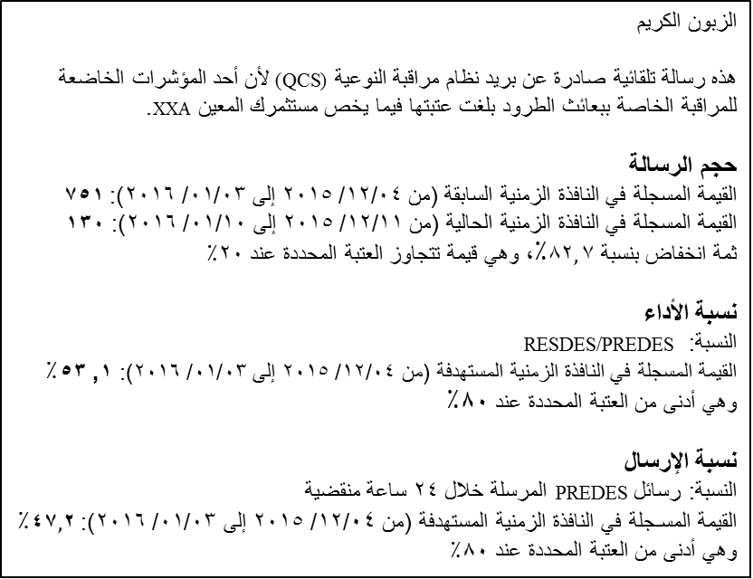
رسائل الإنذار بالبريد الإلكتروني
ما شكل رسائل الإنذار بالبريد الإلكتروني:
رسالة واحدة بالبريد الإلكتروني كل ٧ أيام تشمل إنذارات لكل أنواع المؤشرات (الكمية والنسب والاضطرابات) ما دون العتبات المحددة لها.
الزبون الكريم هذه رسالة تلقائية صادرة عن بريد نظام مراقبة النوعية (QCS) لأن أحد المؤشرات الخاضعة للمراقبة الخاصة ببعائث الطرود بلغت عتبتها فيما يخص مستثمرك المعين XXA. حجم الرسالة القيمة المسجلة في النافذة الزمنية السابقة (من ١٢/٠٤/ ٢٠١٥ إلى ٠۳/٠١/ ٢٠١٦): ٧٥١ القيمة المسجلة في النافذة الزمنية الحالية (من ١٢/١١/ ٢٠١٥ إلى ٠١/١٠/ ٢٠١٦): ١۳٠ ثمة انخفاض بنسبة $٨٢,٧$٪، وهي قيمة تتجاوز العتبة المحددة عند ٢٠٪
نسبة الأداء
النسبة: RESDES/PREDES
القيمة المسجلة في النافذة الزمنية المستهدفة (من ١٢/٠٤/ ٢٠١٥ إلى ٠۳/٠١/ ٢٠١٦): ١, ٥۳ ٪ وهي أدنى من العتبة المحددة عند ٨٠٪
نسبة الإرسال
النسبة: رسائل PREDES المرسلة خلال ٢٤ ساعة منقضية
القيمة المسـجلة في النافذة الزمنية المستهدفة (من ١٢/٠٤/ ٢٠١٥ إلى ٠۳/٠١/ ٢٠١٦): ٤٧$,$٢٪ وهي أدنى من العتبة المحددة عند ٨٠٪
إرسال الرسائل
رسالة من نوع EMSEVT
الحجم ۳٨٥١٧
تاريخ إرسال آخر رسالة هو =٢٠/٠٨ / ٢٠١٥ على الساعة ٠٩: ۳۳: ١۳ عدد أيام التأخير ٧ أيام رسالة من نوع PREDES
الحجم ١٧٥٠٠ تاريخ إرسال آخر رسالة ٢٠/٠٨ / ٢٠١٥ على الساعة ١٨: ٢٤: ١۳ عدد أيام التأخير ٩ أيام رسالة من نوع RESDES تاريخ إرسال آخر رسالة ٢٠/٠٨ / ٢٠١٥ على الساعة ٠٩ : ١١: ١٤ عدد أيام التأخير ١۳ يوما إن كانت لديكم أية استفسارات، يرجى الاتصال بفريق الطرود (parcels@upu.int) أو بوحدة دعم نظام مراقبة النوعية (QCS) (ptc.support@upu.int)

